Slide 1
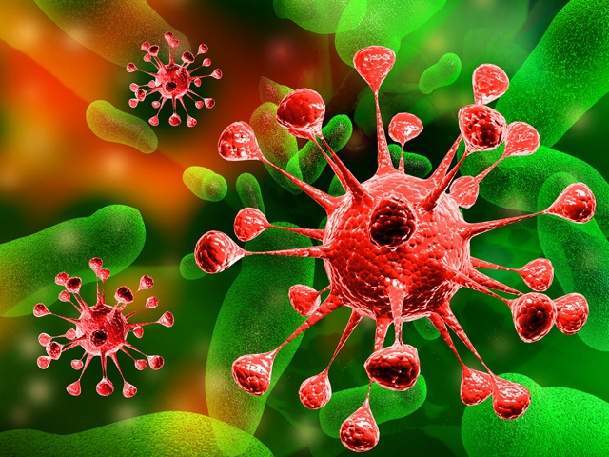
Віруси. Будова, життєві цикли. Роль у природі й житті людини
Підготувала учениця 10-Б класу
Нововолинського ліцею-інтернату
Волинської обласної ради
Федина Валентина

Slide 2
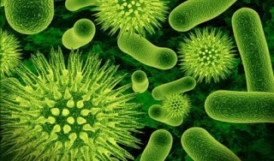
Клітина — це елементарна структурно-функціональна одиниця живого. Але є форми життя, які розмножуються тільки всередині живих клітин і, не маючи власного обміну речовин, виявляють такі властивості живого, як спадковість, мінливість. Такі форми жит­тя вчені назвали неклітинними формами життя. До них належать віруси. За своєю природою віруси є обов’язковими внутрішньоклітинними паразитами.

Slide 3
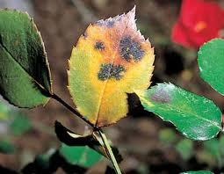
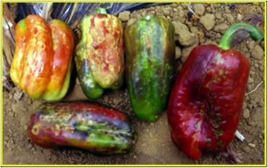
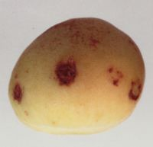
Крім вірусів, є й інші структури, які демонструють окремі влас­тивості живого і можуть спричинити захворювання в різних групах організмів, наприклад віроїди, вірусоїди і пріони. Віроїди — це позбавлені оболонки невеликі молекули кільцевої, за­звичай одноланцюгової, РНК, що спричиняють захворювання рослин. Вірусоїди схожі на віроїди, але включені у структуру вірусу- помічника і реплікуються лише з його допомогою.

Slide 4
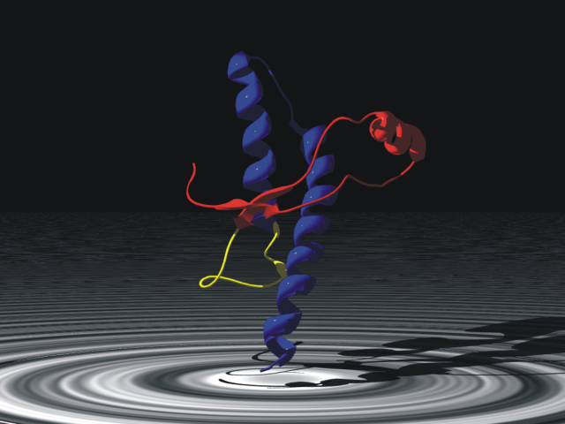
Пріони — це особливий клас інфекційних агентів, винятково біл­кових, які не містять нуклеїнових кислот, вони спричиняють тяжкі захворювання центральної нервової системи в людини та деяких ви­щих тварин.

Slide 5
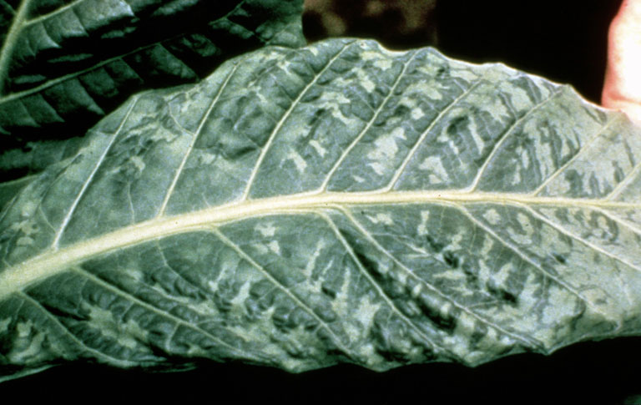
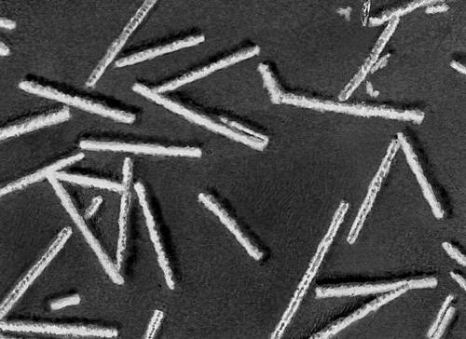
Віруси розпізнаються за наслідками свого розвитку в клітинах ха­зяїна. Вони руйнують цілі комплекси клітин, спричиняють ураження тканин, що призводить до різних захворювань.
Вчені не могли виявити віруси до 1892 року, коли російський мікробіолог Дмитро Івановський довів, що зараження тютюнових рослин відбувається за допомогою істот, набагато менших ніж бактерії. Ці істоти виявилися вірусом, а конкретно – вірусом тютюнової мозаїки.
Американський біохімік Вендель Стенлі виділив вищезгаданий тютюновий вірус у чистому вигляді як голчасті протеїнові кристали, за що отримав Нобелівську премію у 1946 році в області хімії.
Тютюновий вірус

Slide 6
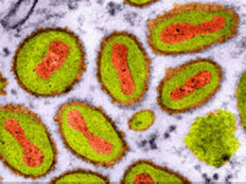
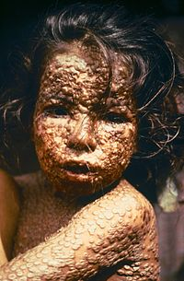
Існує кілька гіпотез, що пояснюють походження вірусів. По-перше, вчені припускають, що великі ДНК-вмісні віруси похо­дять від більш складних внутрішньоклітинних паразитів, що втрати­ли значну частину свого геному. І справді, великі ДНК-вмісні віруси, наприклад вірус віспи, можуть мати надлишкову інформацію. Інші дослідники вважають, що деякі ДНК-вмісні віруси еукаріотів, імовірно, походять від мобільних (рухливих) елементів — ділянок ДНК, які можуть здійснювати самостійну реплікацію в клітині.
Вірус Віспи

Slide 7
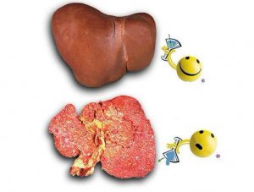
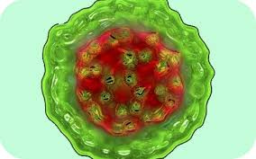
Походження деяких РНК-вмісних вірусів пов’язують із віроїдами. Вважається, що віроїди є частиною іРНК — «втікачкою», яка випад­ково набула здатності до реплікації. Білків віроїди не кодують. Відомі приклади вірусів, які містять виражені віроїдоподібні ділянки, на­приклад вірус гепатиту Дельта ( гепатит Д). У цілому вважається, що віруси виникли внаслідок відокрем­лення певних генетичних елементів клітини, які набули здатності передаватися від організму до організму.
гепатит Д

Slide 8
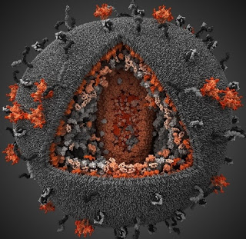
Будова вірусів. Віруси тривалий час залишалися недослідженими через те, що були дуже дрібними (від 20 до 300 нм). Тільки поява електронного мікроскопа дозволила вивчити їхню будову.
Зріла вірусна частинка (або віріон) складається з нуклеїнової кислоти (ДНК або РНК), оточеної білковою оболонкою (капсидом) одного або кількох типів. Деякі віруси мають також зо­внішню оболонку, яка містить ліпіди. Жодних інших структур ві­руси не мають, у них немає власного обміну речовин, вони можуть розмножуватися тільки всередині клітин, використовуючи їхній білоксинтезуючий апарат, речовини і енергетичні ресурси. Усередині капсиду можуть бути необхідні для реплікації вірусу біл­ки, такі як фермент зворотна транскриптаза, характерний для РНК- ретровірусів і необхідний для утворення молекули вірусної ДНК.
Будова частинки вірусу ВІЛ в розрізі

Slide 9
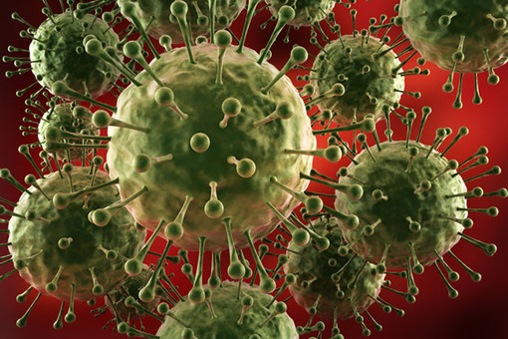
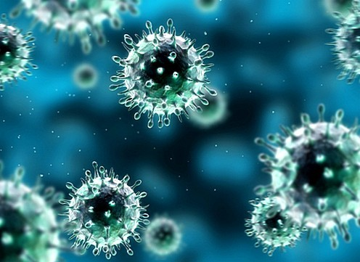
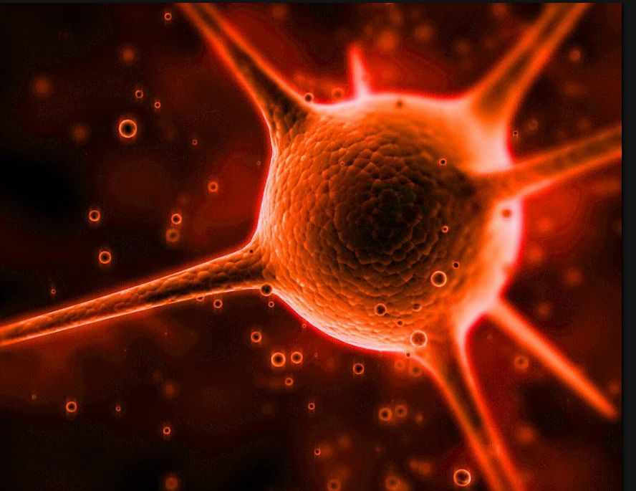
Віруси відрізняються від мікроорганізмів такими особливостями:
вони містять нуклеїнову кислоту лише одного типу — або ДНК, або РНК;
для їх репродукції необхідна тільки вірусна нуклеїнова кис­лота;
вони не можуть розмножуватися поза живою клітиною;
поза живою клітиною вони не виявляють жодних властивос­тей живого.

Slide 10
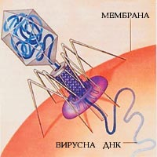
Бактеріофаги складаються з головки з молекулою ДНК або РНК всередині, що прилягає до стрижня, на кінці якого є основна пластинка з хвостовими відростками. Життєві цикли можуть дуже відрізнятися у різних вірусів. Най­більш типовий процес потрапляння вірусу до клітини починається із приєднання вірусного капсиду до специфічного для даного вірусу ре­цептора, який є на поверхні мембрани клітини-мішені. Проникнення до клітини приєднаного до мембрани вірусу відбувається за рахунок ендоцитозу або злиття клітинної мембрани й оболонки вірусу.
Усередині клітини-хазяїна вірусний капсид руйнується під впли­вом клітинних ферментів, вивільняючи вірусний генетичний мате­ріал, на основі якого синтезуються вірусні іРНК і починається утво­рення вірусних білків та реплікація вірусного геному.

Slide 11
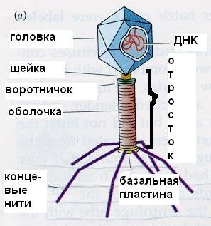
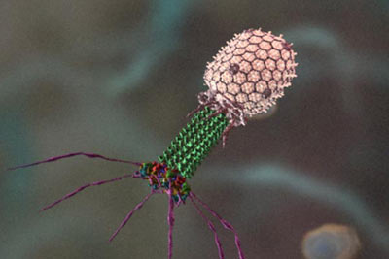
Потім відбувається самозбирання вірусних частинок. Вихід гото­вих віріонів із зараженої клітини часто супроводжується її руйну­ванням. Можна виділити три стадії вірусної інфекції: - адсорбція вірусу на клітинній мембрані і проникнення віру­су в клітину; -експресія і реплікація вірусного геному; -збирання вірусів і їх вихід із клітини. У багатьох вірусів тварин розвиваються спеціальні пристосування для проникнення у клітину. Наприклад, клітини, що вистилають дихальні шляхи, вкриті захисним шаром слизу, але вірус грипу роз­ріджує цей слиз і проникає до мембрани клітини.
Бактеріофаги проникають у клітини бактерій за допомогою своєї незвичайної будови. Вони являють собою «живий шприц», який впор­скує свою нуклеїнову кислоту в клітину хазяїна. Порожня оболонка віріону залишається зовні — вона вже не потрібна, оскільки виконала свою функцію.

Slide 12
Після проникнення вірусів у клітину і «роздягання» вірусний ге­ном і зв’язані з ним вірусні білки опиняються у цитоплазмі. Всередині зараженої клітини відбувається реплікація вірусного геному і синтез структурних вірусних білків, із яких збираються нові віруси. Існує певний порядок транскрипції вірусних ІРНК, які потім транслюються з утворенням білка. Реплікація вірусного геному більшості РНК-вмісних вірусів відбувається в цитоплазмі, а біль­шості ДНК-вмісних вірусів — у ядрі.
Заражаючись вірусом, клітина активує спеціальні механізми противірусного захисту, відбувається перепрограмування клітини. Вона починає синтезувати сигнальні молекули — інтерферони, що активують системи імунітету. Пошкодження, спричинені розмно­женням вірусу в клітині, виявляються системами внутрішнього клітинного контролю, і така клітина сама себе вбиває під час апоптозу, або програмованої клітинної смерті.
Деякі віруси можуть переходити в латентний (прихований) стан і активуватися лише за певних умов. При цьому вірус успадковуєть­ся дочірніми клітинами і нерідко включається у клітинний геном. Якщо клітини потрапляють у несприятливе середовище, то вірус стає активним і починає розмножуватися.

Slide 13
Як тільки вірусні нуклеїнові кислоти і вірусні білки синтезовані в достатній кількості, починається збирання вірусів. Включення ну­клеїнових кислот у вірусні капсиди у РНК-вмісних вірусів відбува­ється у цитоплазмі, а у ДНК-вмісних вірусів — у ядрі. Вірус, що активно розмножується, не завжди вбиває клітину- хазяїна. Багато вірусів виходять із клітини шляхом відбрунькування від клітинної мембрани, набуваючи при цьому зовнішньої оболонки. У цьому випадку клітина може продовжувати жити і продукувати вірус.
Життєві цикли вірусів можуть відрізнятися в різних видів, але відбуваються за загальною схемою.
Механізми проникнення вірусів у клітини людини, тварин, рос­лин, бактерій відрізняються своїми особливостями. Віруси поширені у природі повсюдно. Вони уражають усі групи живих організмів. Описано приблизно 500 вірусів, які уражають теплокровних хребетних, і понад 300 вірусів, що уражають вищі рос­лини. Деякі види ракових пухлин у тварин і людини мають вірусну природу.

Slide 14
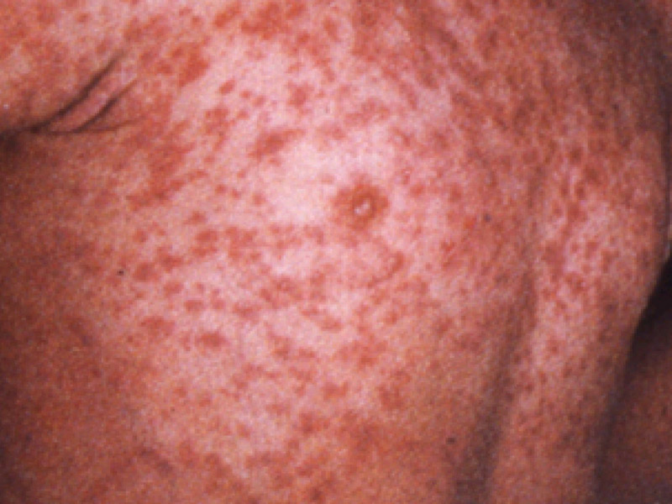
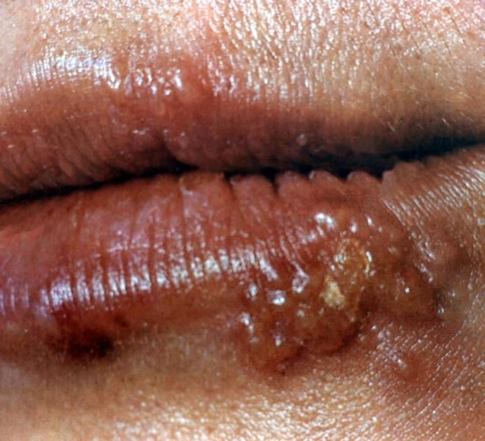
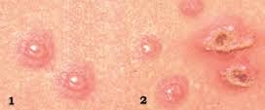
Для багатьох вірусів, наприклад кору, герпесу, основним природ­ним резервуаром є людина. Передавання цих вірусів відбувається повітряно-краплинним шляхом.
Кір
Герпес
Вітряна віспа

Slide 15
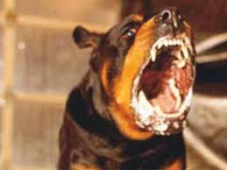
Репродукція вірусів у природі підтримується різними організмами: бактеріями, грибами, найпростішими, рослинами, тваринами. Наприклад, комахи часто страждають від вірусів, які на­копичуються в їхніх клітинах у вигляді великих кристалів. Рослини нерідко уражаються дрібними і просто побудованими РНК-вмісними вірусами. Ці віруси навіть не мають спеціальних механізмів для про­никнення у клітину. Вони переносяться комахами (які живляться клітинним соком), круглими червами і контактним способом, зара­жаючи рослину внаслідок її механічного ушкодження.
Віруси є збудниками багатьох небезпечних хвороб тварин і люди­ни. Вони передаються під час безпосереднього фізичного контакту, повітряно-краплинним шляхом та іншими способами. Віруси мо­жуть також поширюватися організмами-переносниками. Наприклад, вірус сказу переносять собаки й кажани.
Сказ

Slide 16
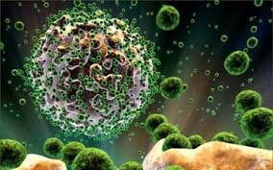
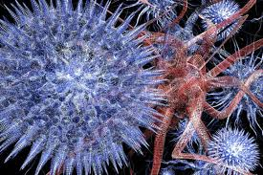
Понад десять основних груп вірусів можуть спричиняти інфекційні захворювання у людини. ДНК-вмісні віру­си спричиняють, наприклад, натуральну віспу, герпес, гепатит В, а РНК-вмісні віруси — поліомієліт, гепатит А, гострі застудні за­хворювання, різні форми грипу, кору та епідемічного паротиту (свинки). У наш час вірусні інфекції становлять переважну частину ін­фекційної патології людини. Найпоширенішими серед них є гострі респіраторні та інші вірусні інфекції, що передаються повітряно-краплинним шляхом, збудники яких належать до зовсім різних родин, найчастіше це РНК-вмісні віруси (вірус грипу А, В, С, вірус епідемічного паротиту, віруси парагрипу, кору, риновіруси та ін.). Не менш поширені й кишкові вірусні інфекційні захворювання, які спричиняють віруси, що також належать до різних родин РНК- та ДНК-вмісних вірусів.
Вірус грипу
Вірус СНІДу

Slide 17
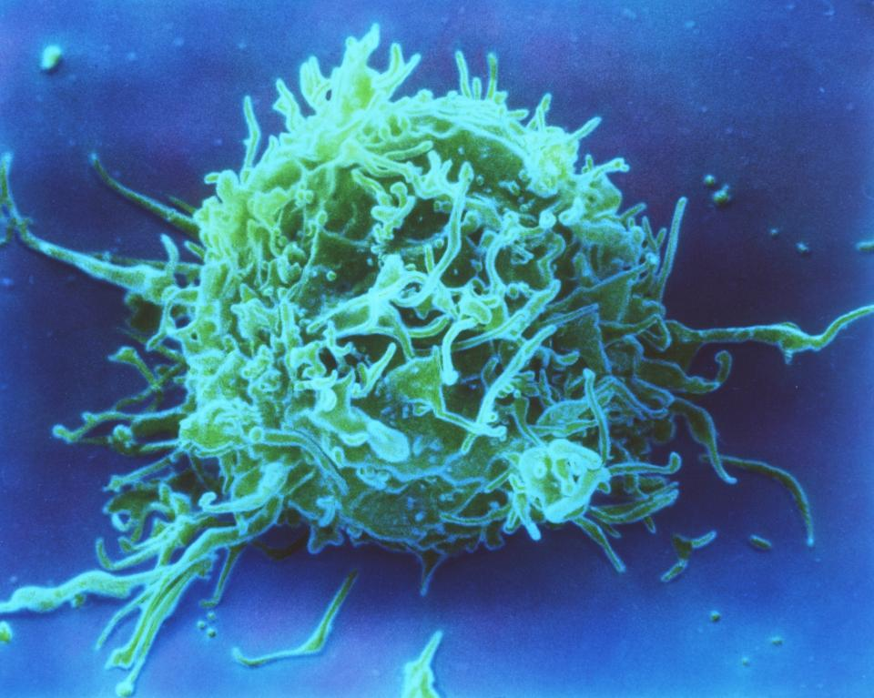
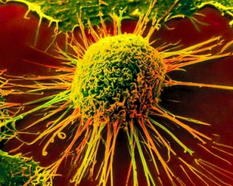
Дуже поширені в усьому світі такі вірусні інфекційні захворюван­ня, як вірусні гепатити, особливо гепатит В, що передається транс­місивним і статевим шляхом. їх збудники — віруси гепатиту А, В, С, Б, Е, в, ТТ — мають різні механізми передачі, але вони можуть потрапляти в клітини печінки. Доведена роль вірусів і в розвитку деяких пухлин тварин і людини (онкогенні, або онковіруси). Серед відомих вірусів, які виявляють онкогенну дію, є представники як ДНК-вмісних, так і РНК-вмісних вірусів
Генетично модифікована Т-клітина
Ракова клітина

Slide 18
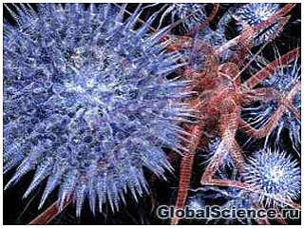
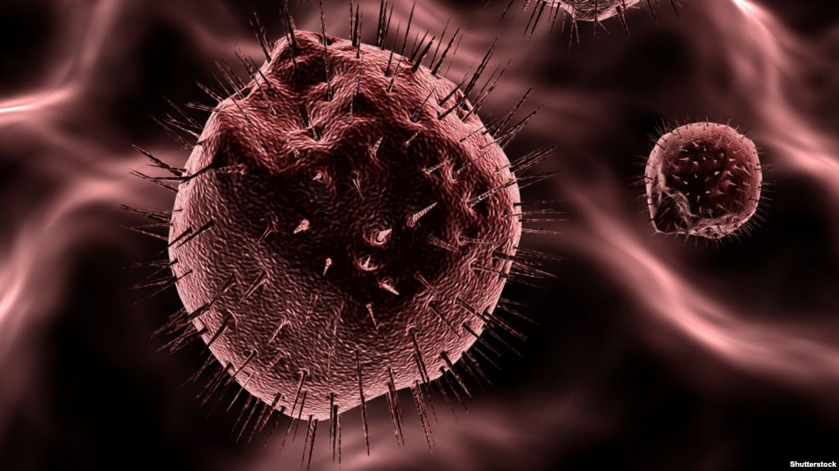
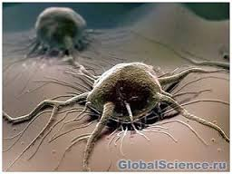
Самим своїм життям ми зобов’язані вірусам – частина з протеїнів, закодованих вірусною ДНК в організмі матері, "коректують" імунну систему організму, щоб він не атакував ембріон під час розвитку.

